Slide 1
الرقمين 1 و 2

Slide 2
1 2

Slide 3
2 1

Slide 4
1 2

Slide 5
2 1

Slide 6
2 1

Slide 7
2 1

Slide 8
2 1

Slide 9
2

Slide 10
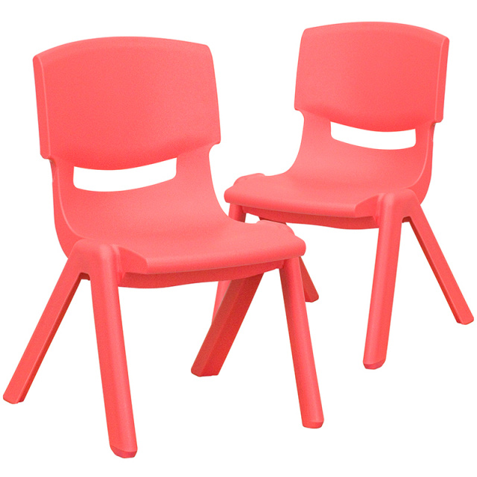
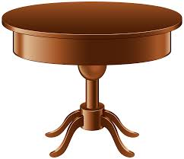
1

Slide 11
2

Slide 12
1

